Slide 1



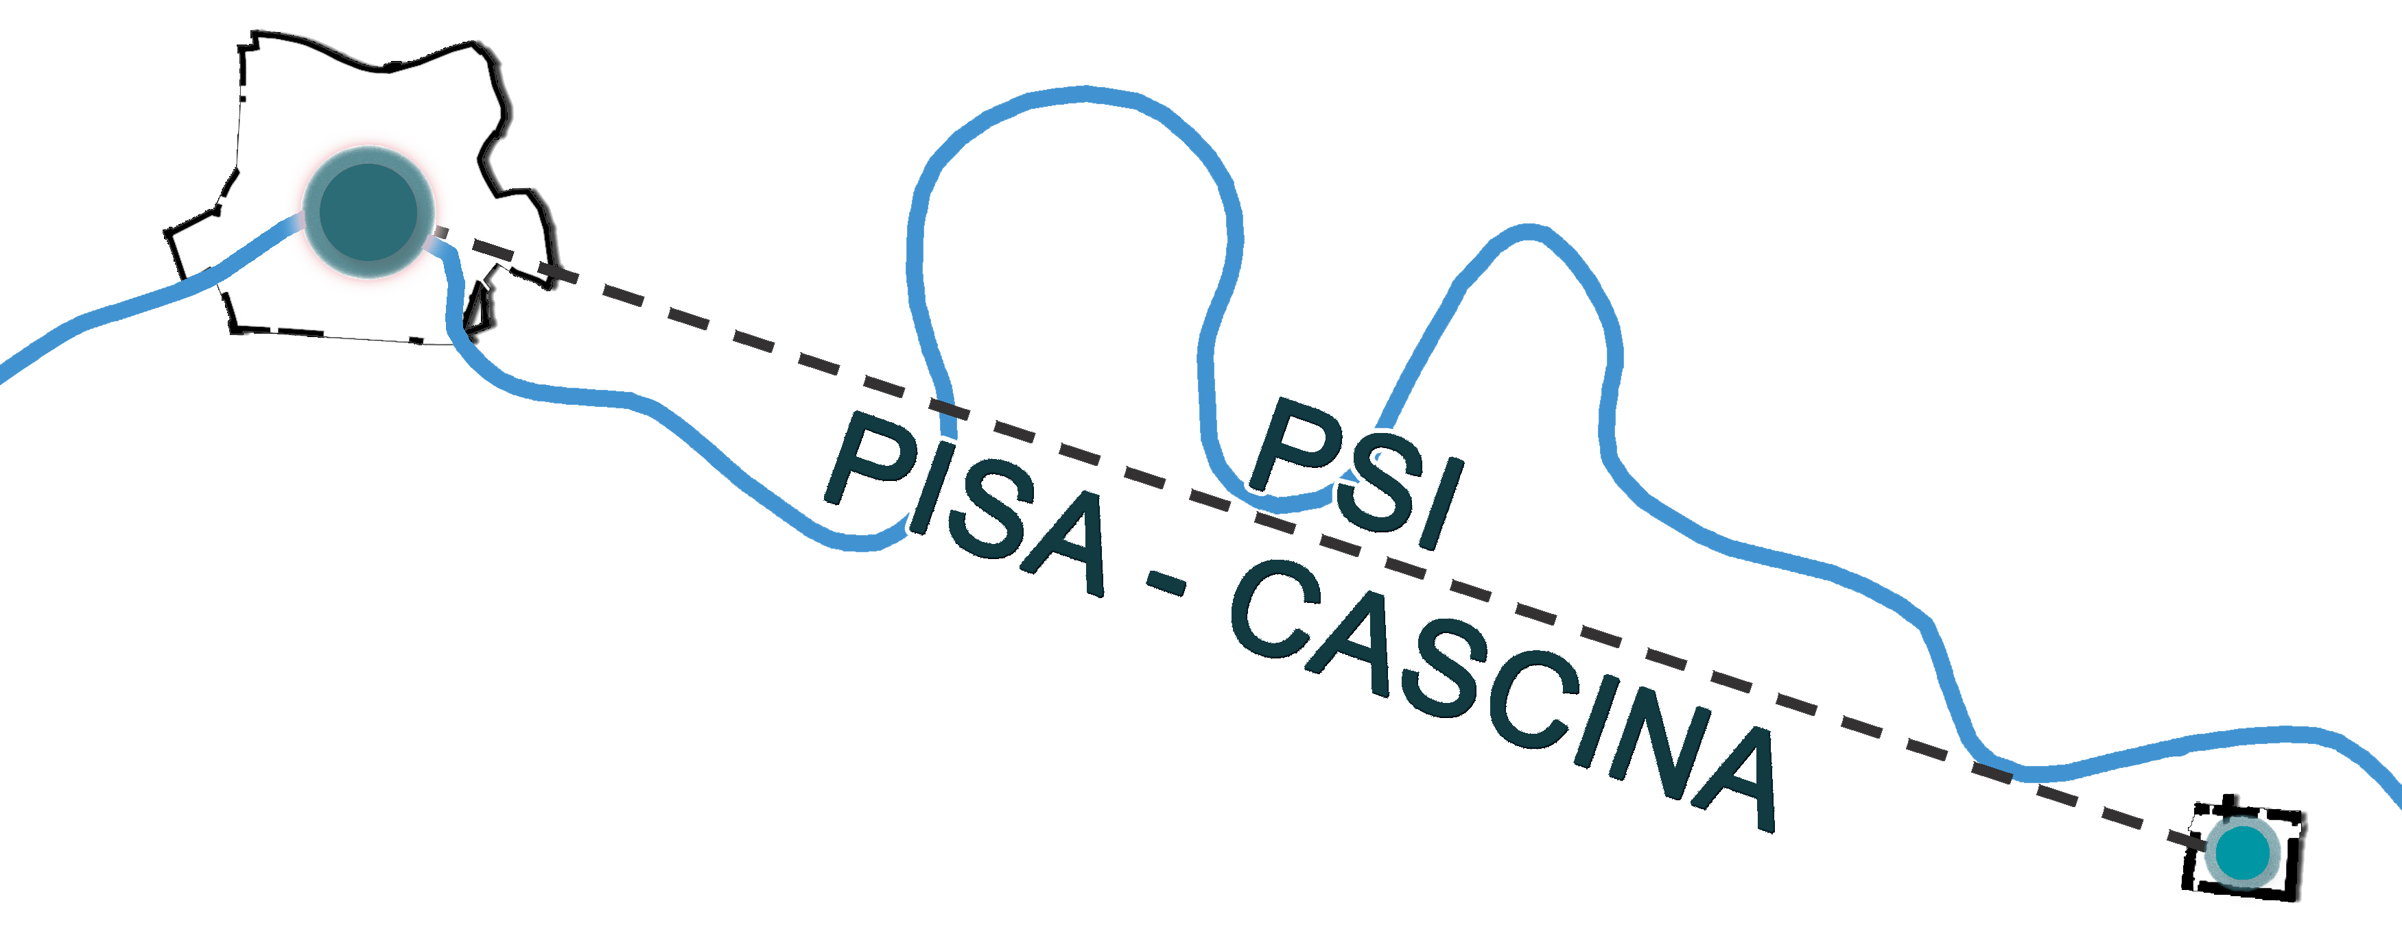

Attività di informazione partecipazione ai sensi del titolo II capo V della L.R. 65/2014
Fase di ADOZIONE AI SENSI degli artt. 23-92-94 L.R. 65/2014
Percorso di informazione e partecipazione:
La forma e i contenuti del Piano Strutturale Intercomunale PISA-CASCINA adottato, gestione delle osservazioni, applicazione delle misure di salvaguardia
INCONTRO CON L’ORDINE DEGLI INGEGNERI DELLA PROVINCIA DI PISA
Martedì 6 Ottobre ore 10.00
comunicazione in forma telematica
Su piattaforma GoToWebinar
PIANO STRUTTURALE INTERCOMUNALE PISA-CASCINA
PARTECIPANO:
Ingegneri iscritti
al relativo ordine
Responsabile del procedimento: ing. Daisy Ricci
Coordinatore Ufficio di Piano: arch. Sandro Ciabatti
Rappresentanti dell’amministrazione comunale di Pisa

Slide 2
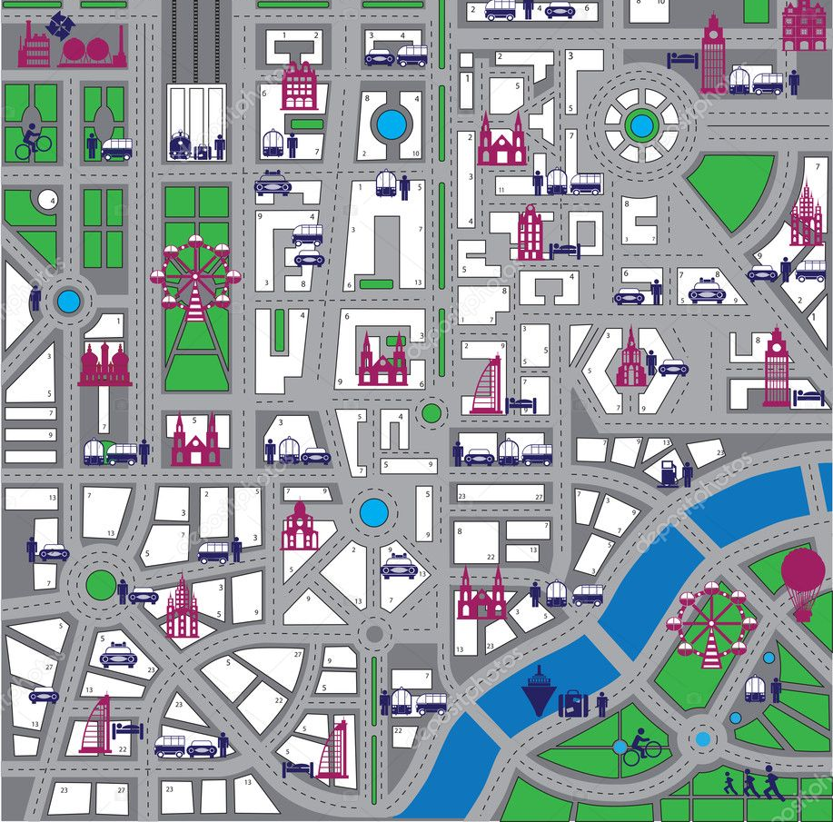
Attività di informazione partecipazione ai sensi del titolo II capo V della L.R. 65/2014
Fase di ADOZIONE AI SENSI degli artt. 23-92-94 L.R. 65/2014
1. IL PROCEDIMENTO DI FORMAZIONE DEL PIANO STRUTTURALE INTERCOMUNALE PISA-CASCINA

Slide 3
Attività di informazione partecipazione ai sensi del titolo II capo V della L.R. 65/2014
Fase di ADOZIONE AI SENSI degli artt. 23-92-94 L.R. 65/2014
10 aprile 2020
svolgimento della Conferenza
di copianificazione
in modalità asincrona
Verbale pervenuto in data 17/06/2020
9 luglio 2020
Approvazione proposta di Piano con delibera Giunta Comunale di Pisa n. 115
4 agosto 2020
Adozione del Piano Strutturale Intercomunale da parte del Consiglio Comunale di Cascina, con deliberazione n. n. 55
29 agosto 2019
avvio del Procedimento per la formazione del Piano Strutturale Intercomunale Pisa-Cascina
17 febbraio 2020
richiesta alla Regione di convocazione della conferenza di copianificazione ai sensi dell’art. 25 L.R. 65/2014
IL PROCEDIMENTO
12 mesi
3 aprile 2020
Deposito indagini geologiche e idrauliche art. 104 LR n. 65/2014
10 aprile 2020
Attestazione avvenuto deposito (n. 424)
28 gennaio 2020
Integrazione dell’avvio del Procedimento a seguito di richiesta regionale
6 luglio 2020
Trasmissione nota all’Autorità Distrettuale Appennino Settentrionale ai sensi dell’art. 11 c.4 Piano Bacino del Serchio
23 luglio 2020
Adozione del Piano Strutturale Intercomunale da parte del Consiglio Comunale di Pisa, con deliberazione n. 30
26 agosto 2020
PUBBLICAZIONE BURT n. 35 parte II
Efficacia Adozione PSI

Slide 4
Attività di informazione partecipazione ai sensi del titolo II capo V della L.R. 65/2014
Fase di ADOZIONE AI SENSI degli artt. 23-92-94 L.R. 65/2014
Termini per osservazioni
(60gg. dalla pubblicazione sul BURT)
Conferenza paesaggistica
Adozione del Piano
Approvazione del Piano
Conferenza di Copianificazione
Integrazione avvio del procedimento
Avvio del procedimento
Del C.C n. 36 del 29/08/2019
IL PROCEDIMENTO
Predisposizione materiali integrazione avvio
Predisposizione materiali conferenza copianificazione
Elaborazione complessiva del Piano
Acquisizione osservazioni e pareri
Istruttoria osservazioni e pareri adeguamento del Piano
Eventuale ulteriore adeguamento del Piano
Avvio fase di gestione del piano
Rapporto Ambientale e Sintesi non tecnica
Parere motivato autorità competente
Documento preliminare
Processo VAS
Incontri svolti: Presentazione Cascina
Categorie economiche Pisa
Rapporto del Garante:
Sintesi dei contributi pervenuti
Informativa in merito alle osservazioni pervenute e criteri di valutazione
Partecipazione
Incontri programmati:
Pisa città
Pisa litorale
Cascina
Iniziative di informazione e partecipazione sui contenuti statutari e strategici

Slide 5

Attività di informazione partecipazione ai sensi del titolo II capo V della L.R. 65/2014
Fase di ADOZIONE AI SENSI degli artt. 23-92-94 L.R. 65/2014
3. LA GESTIONE E L’APPLICAZIONE DELLE SALVAGUARDIE

Slide 6
Attività di informazione partecipazione ai sensi del titolo II capo V della L.R. 65/2014
Fase di ADOZIONE AI SENSI degli artt. 23-92-94 L.R. 65/2014
Estratto art. 92 Legge Regionale n. 65/2014
comma 5. Il Piano Strutturale contiene altresì:
a) le analisi che evidenziano la coerenza interna ed esterna delle previsioni del piano;
b) la valutazione degli effetti attesi a livello paesaggistico, territoriale, economico e sociale;
c) l’individuazione degli ambiti caratterizzati da condizioni di degrado di cui all’articolo 123, comma 1, lettere a) e b);
d) la mappatura dei percorsi accessibili fondamentali per la fruizione delle funzioni pubbliche urbane;
e) le misure di salvaguardia
comma 6. Le misure di salvaguardia di cui al comma 5, lettera e), sono immediatamente efficaci dal momento della pubblicazione dell'avviso di adozione del piano strutturale, fino all'approvazione o all'adeguamento del piano operativo e comunque, per un periodo non superiore a tre anni dalla data di approvazione del Piano Strutturale.
3. LA GESTIONE E L’APPLICAZIONE DELLE SALVAGUARDIE
RIFERIMENTI
NORMAIVI
SALVAGUARDIE
Sintesi art. 105 Disciplina di Piano
Le salvaguardia generali e puntuali della Disciplina di Piano, prevedono:
l’impossibilità di realizzare nuove edificazioni residenziali all’esterno del perimetro del territorio urbanizzato fatti salvi i casi disciplinati dal Titolo IV, capo III della L.R. n. 65/2014 (imprenditori agricoli) e gli interventi oggetto di Piani attuativi e strumenti urbanistici preventivi comunque denominati approvati e convenzionati;
l’impossibilità realizzare previsioni nell’area libera compresa fra la sede della Guardia di Finanzia e l’erigendo studentato (Via Luzzatto, Via Semeraro) nel centro abitato di Pisa come espressamente indicato nella Tav. 7STA. (salvaguardia puntuale);
la necessità di specifici approfondimenti in relazione alla prevenzione del rischio da allagamenti per gli interventi di nuova edificazione o comunque eccedenti la ristrutturazione urbanistica nel settore a Nord dell’Arno nella città di Pisa.
LE SALVAGUARDIE
DEL PSI

Slide 7

Attività di informazione partecipazione ai sensi del titolo II capo V della L.R. 65/2014
Fase di ADOZIONE AI SENSI degli artt. 23-92-94 L.R. 65/2014
IL PERIMETRO DEL TERRITORIO URBANIZZATO
La Legge Regionale n. 65/2014
art. 4, Legge Regionale n. 65/2014
Definisce per legge cosa costituisce territorio urbanizzato e cosa no.
APPLICAZIONE
commi 7-8 dell’art. 4, LR. n. 65/2014
Indicano i casi in cui sono ammissibili interventi esterni al TU , le modalità (art.25) ed i criteri
SALVAGUARDIE
Ai fini della applicazione delle misure di Salvaguardia e della loro incidenza nell’ambito della presentazione di eventuali pratiche urbanistico-edilizie e/o della presentazione di osservazioni, è necessario considerare, verificare e documentare i seguenti contenuti:
Definisce i casi in cui sono ammissibili interventi esterni al TU in assenza di Conferenza di Copianificazione (art.25) ed i criteri
comma 2 dell’art. 25, LR n. 65/2014
Il Piano Strutturale Intercomunale
Definisce, in coerenza con la legge ed i regolamenti, che cosa costituisce TU per il Piano Strutturale Intercomunale
art. 38 della Disciplina del P.S.I.
Rappresentano il perimetro del TU indicando puntuali situazioni in essere.
Le tavv. 7 dello Statuto del P.S.I.

Slide 8
Attività di informazione partecipazione ai sensi del titolo II capo V della L.R. 65/2014
Fase di ADOZIONE AI SENSI degli artt. 23-92-94 L.R. 65/2014
COERENZA CON I CONTENUTI DEL P.S.I.
Principio Generale
Non sono ammissibili tutti gli interventi che risultino in contrasto o comunque non coerenti con i contenuti e gli obiettivi del PSI; pertanto per tutti gli interventi proposti deve essere dimostrato che concorrono al raggiungimento degli obiettivi o comunque non risultare in contrasto con gli stessi o con disposizioni correlate.
Ai fini dell’accertamento di conformità e coerenza con i contenuti del PSI dovranno essere valutate in particolare le seguenti disposizioni:
APPLICAZIONE
SALVAGUARDIE
disposizioni in merito alla tutela dell’integrità fisica del territorio e riferimenti alle indagini idrogeologiche e idrauliche
art.17 e seguenti
Ai fini della applicazione delle misure di Salvaguardia e della loro incidenza nell’ambito della presentazione di eventuali pratiche urbanistico-edilizie e/o della presentazione di osservazioni, è necessario considerare, verificare e documentare i seguenti contenuti:
art.37 e seguenti
obiettivi ed indirizzi riferiti ai morfotipi delle urbanizzazioni contemporanee individuati nei diversi contesti insediativi (tav. 4 QC)
il territorio rurale: obiettivi e obiettivi specifici riferiti ai sub-ambiti in cui è articolato il territorio rurale (tav. 8 STA)
art.43 e seguenti
prescrizioni e regole di tutela per la salvaguardia dell’integrità percettiva, delle emergenze architettoniche e monumentali e dei paesaggi di valore, ivi compresi i beni culturali e paesaggistici..
art. da 52 a 56
art. da 63 a 90
obiettivi, strategie riferite al territorio rurale e al TU per ciascuna UTOE oltre alla verifica del dimensionamento.

Slide 9
Attività di informazione partecipazione ai sensi del titolo II capo V della L.R. 65/2014
Fase di ADOZIONE AI SENSI degli artt. 23-92-94 L.R. 65/2014
ACCERTAMENTO DI COERENZA
Per la presentazione di pratiche edilizie e l’accertamento della coerenza dell’intervento proposto con i contenuti del PSI è quindi essenziale:
Indicare l’UTOE in cui è ubicato l’immobile oggetto di intervento e valutare i relativi valori, obiettivi, ecc.;
Dimostrare che il dimensionamento dell’intervento sia coerente con quanto indicato nella tabella riepilogativa dell’UTOE di riferimento
Individuare e indicare il morfotipo identificato dal PSI e verificare l’adeguatezza e la compatibilità dell’intervento in relazione agli obiettivi previsti;
Valutare gli elaborati idrogeologici e idraulici e le disposizioni correlate
Verificare le disposizioni di indirizzo nonché le prescrizioni relative agli elementi di carattere identitario e paesaggistico;
Acquisire idoneo parere degli uffici competenti e/o eseguire specifici approfondimenti in relazione alla disposizione dell’ultimo capoverso dell’art. 105 della Disciplina del PSI.
APPLICAZIONE
SALVAGUARDIE
Ai fini della applicazione delle misure di Salvaguardia e della loro incidenza nell’ambito della presentazione di eventuali pratiche urbanistico-edilizie e/o della presentazione di osservazioni, è necessario considerare, verificare e documentare i seguenti contenuti:

Slide 10

Attività di informazione partecipazione ai sensi del titolo II capo V della L.R. 65/2014
Fase di ADOZIONE AI SENSI degli artt. 23-92-94 L.R. 65/2014
4. LE OSSERVAZIONI: I TEMPI E LE MODALITA’ DI PRESENTAZIONE

Slide 11
Attività di informazione partecipazione ai sensi del titolo II capo V della L.R. 65/2014
Fase di ADOZIONE AI SENSI degli artt. 23-92-94 L.R. 65/2014
26 agosto 2020
PUBBLICAZIONE BURT n. 35 parte II
24 ottobre 2020
scadenza termini
60 giorni dalla pubblicazione
I TEMPI
ART. 19 comma 2 LR n. 65/2014
“Il provvedimento adottato è depositato presso l’amministrazione competente per sessanta giorni dalla data di pubblicazione del relativo avviso sul Bollettino ufficiale della regione Toscana (BURT).
Entro e non oltre tale termine, chiunque può prenderne visione, presentando le osservazioni che ritenga opportune.”
ART. 25 comma 2 LR n. 10/2010
“Contestualmente alla pubblicazione dell’avviso di cui al comma 1, la proposta di piano o programma, il rapporto ambientale e la sintesi non tecnica sono messi a disposizione dei soggetti competenti in materia ambientale, delle organizzazioni di cui all’articolo 4, comma 1 lettera p), e del pubblico, con le modalità di cui al comma 3. Di tale documentazione chiunque può prendere visione e presentare, entro il termine di sessanta giorni dalla pubblicazione medesima, proprie osservazioni e pareri all’autorità competente ed alla autorità procede nt e o al proponente.”
OSSERVAZIONI
Tramite Pec all’indirizzo, comune.pisa@postacert.toscana.it specificando nell’oggetto “Osservazione al Piano Strutturale Intercomunale Pisa-Cascina”.
Consegna diretta in forma cartacea all’Ufficio del Garante dell’Informazione e Partecipazione c/o Direzione Urbanistica - Edilizia privata – Servizi Amministrativi mobilità del Comune di Pisa, Vicolo del Moro 2 piano primo, nei giorni di ricevimento al pubblico.
LE MODALITA’

Slide 12


Attività di informazione partecipazione ai sensi del titolo II capo V della L.R. 65/2014
Fase di ADOZIONE AI SENSI degli artt. 23-92-94 L.R. 65/2014
:
I materiali costitutivi del Piano sono disponibili e consultabili
in formato digitale sulla home page del Comune di Pisa, digitando sul seguente banner posto in alto
in formato cartaceo, presso gli uffici della Direzione Urbanistica - Edilizia privata – Servizi amministrativi mobilità del comune di Pisa negli orari di ricevimento al pubblico.
ACCESSO AI MATERIALI
OSSERVAZIONI
OGGETTO: Osservazione al Piano Strutturale Intercomunale Pisa-Cascina
_L_ sottoscritt_ …………………………………………………………………nat_ a……………………………….
residente a ……………………………in Piazza/Via……………………………………………..civ………………..
in qualità di (barrare o annerire la cesella corrispondente):
proprietario
comproprietario
tecnico incaricato da………………………………………………………………..come da delega allegata
soggetto interessato (specificare)………………………………………………………………………………
dell’area ubicata nel Comune di ……………………………in località……………………………………………….
Piazza/Via…………………………………………………………………………………………………………………
indentificata catastalmente dal Foglio……………………………..Mappale…………………………………………
IL MODELLO

Slide 13
Attività di informazione partecipazione ai sensi del titolo II capo V della L.R. 65/2014
Fase di ADOZIONE AI SENSI degli artt. 23-92-94 L.R. 65/2014
:
OGGETTO: Osservazione al Piano Strutturale Intercomunale Pisa-Cascina
consapevole delle sanzioni previste dalla normativa in materia di dichiarazioni false o mendaci, sotto la propria responsabilità, presa visione dei contenuti del Piano Strutturale Intercomunale ed in particolare degli elaborati di seguito indicati (barrare o annerire la cesella corrispondente):
Disciplina di Piano: artt……………………………………………………………………………………………
Quadro conoscitivo: tavola/e …………………………………………..Elaborato/i……………………………
Statuto del Territorio: tavola/e ………………………………………….Elaborato/i……………………………
Strategia dello Sviluppo: tavola/e ………………………………………Elaborato/i……………………………
Indagini Geologiche: tavola/e …………………………………………..Elaborato/i……………………………
VAS-VINCA: tavola/e ……………………………………………………Elaborato/i…………………………….
Altro, specificare…………………………………………………………………………………………………….
RILEVATO
……………………………………………………………………………………………………………………………………………………………………………………………………………………………………………………………………………………………………………………………………………………………………………………………………………………………………………………………………………………………………………………………………………
Per quanto premesso PROPONE, attraverso la seguente osservazione, le seguenti modifiche/variazioni:
………………………………………………………………………………………………………………………………………………………………………………………………………………………………………………………………………………………………………………………………………………………………………………………………………………………………………………………………………………………………………………………………………………………………………………………………
OSSERVAZIONI

Slide 14
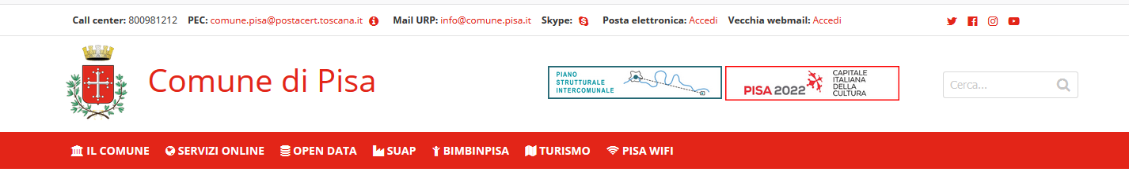
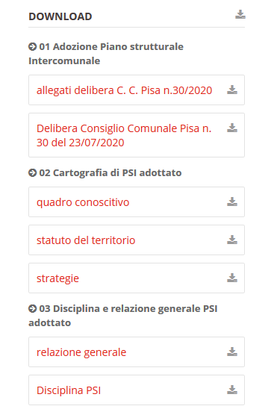
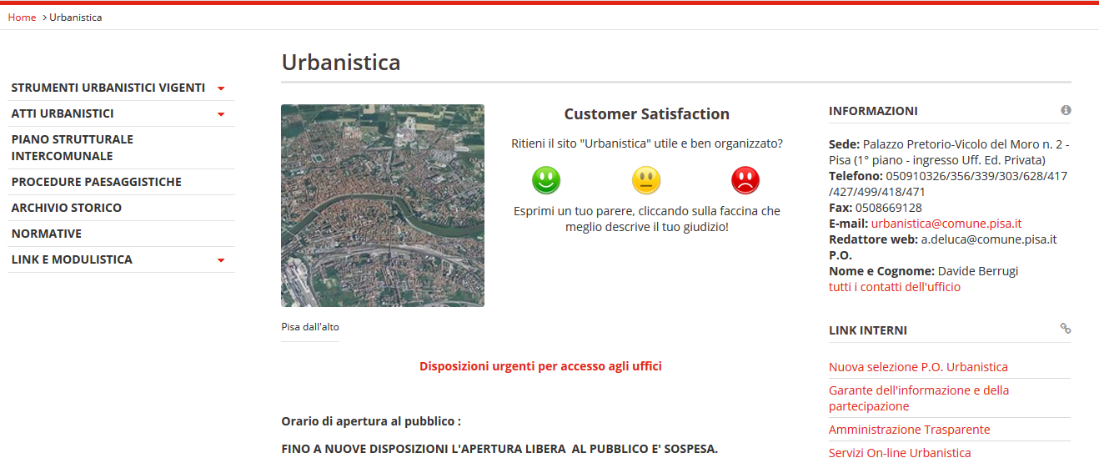
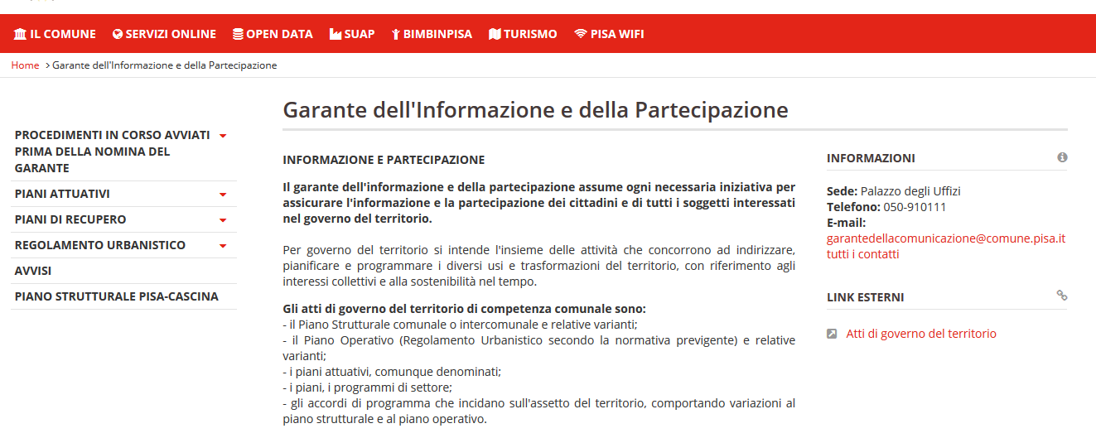
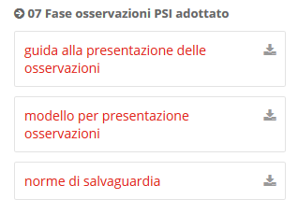
Attività di informazione partecipazione ai sensi del titolo II capo V della L.R. 65/2014
Fase di ADOZIONE AI SENSI degli artt. 23-92-94 L.R. 65/2014
:
LA COMUNICAZIONE ISTITUZIONALE

Slide 15
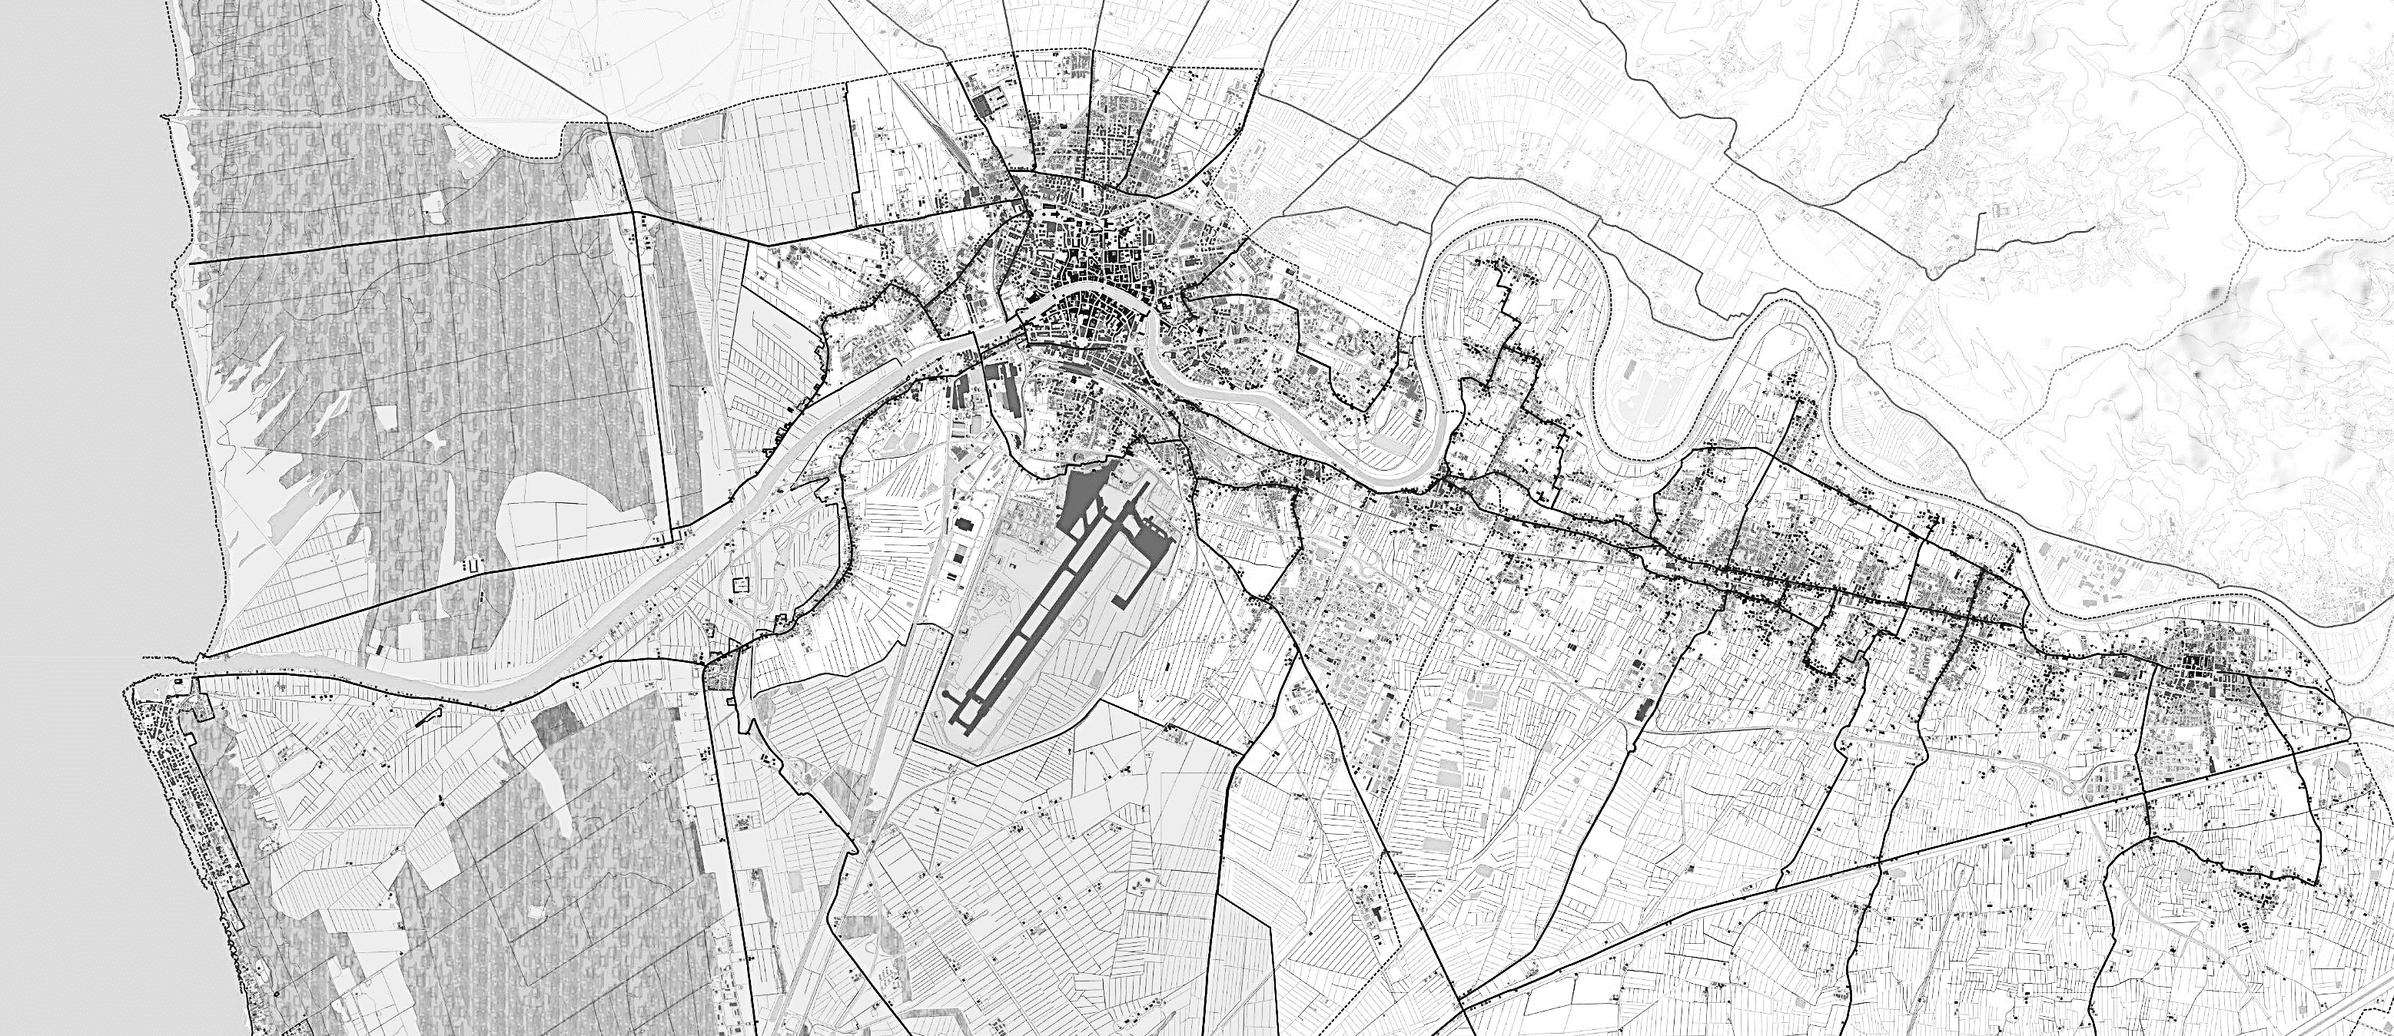
Attività di informazione partecipazione ai sensi del titolo II capo V della L.R. 65/2014
Fase di ADOZIONE AI SENSI degli artt. 23-92-94 L.R. 65/2014
2. LA FORMA E I CONTENUTI DEL PIANO STRUTTURALE INTERCOMUNALE PISA-CASCINA

Slide 16
Attività di informazione partecipazione ai sensi del titolo II capo V della L.R. 65/2014
Fase di ADOZIONE AI SENSI degli artt. 23-92-94 L.R. 65/2014
A supporto della parte statutaria
A supporto della parte strategica
Il Quadro Conoscitivo di riferimento
Il perimetro del Territorio Urbanizzato
Il Patrimonio Territoriale
Il Paesaggio
I CONTENUTI
(artt. 92 e 94 L.R. n. 65/2014)
Lo Statuto del territorio
Gli obiettivi per lo sviluppo sostenibile
I contenuti dell’art. 94 LR n. 65/2014
Le U.T.O.E
Il dimensionamento complessivo del piano
La Strategia dello sviluppo
GLI ELABORATI COSTITUTIVI DEL P.S.I
GLI ATTI ED I DOCUMENTI RELATIVI AL PROCESSO DI VAS
(L.R. n. 10/2010, D. L.vo n. 152/06)
Rapporto ambientale, sintesi non tecnica, Valutazione Incidenza Ecologica
Indagini di Pericolosità idrogeologica e sismica
(art. 104 L.R. n. 65/2014).
Disciplina di Piano
Documentazione prevista del Regolamento regionale 53R/2011
ATTIVITA’ DI INFORMAZIONE E PARTECIPAZIONE
(tit. II capo V, L.R. n. 65/2014).
Rapporto del Garante

Slide 17


Attività di informazione partecipazione ai sensi del titolo II capo V della L.R. 65/2014
Fase di ADOZIONE AI SENSI degli artt. 23-92-94 L.R. 65/2014
Il QUADRO CONOSCITIVO
Apparato cartografico (28 tavole)
Apparato documentale
16 tavole a supporto della parte statutaria, scale 1:35.000 – 1: 10.000
6 elaborati di approfondimento rispetto a tematiche specifiche
Prima invariante - i caratteri idro-geo-morfologici dei bacini idrografici e dei sistemi morfogenetici
Tav 1 QC Sistemi morfogenetici (scala 1:35.000)
Seconda Invariante - i caratteri ecosistemici dei paesaggi
Tav 2a QC Le Aree di riconosciuto valore naturalistico e ambientale (scala 1:35.000)
Tav 2b QC Le risorse costitutive della rete ecologica (scala 1:35.000)
Terza Invariante- il carattere policentrico e reticolare dei sistemi insediativi, urbani e infrastrutturali
Tav 3 QC Evoluzione del sistema insediativo (scala 1:35.000)
Tav 4 QC I morfotipi delle urbanizzazioni contemporanee (scala 1:35.000)
Tav 4 QC a/b/c/d I morfotipi delle urbanizzazioni contemporanee (scala 1:10.000)
Tav 5 QC Il patrimonio storico culturale (scala 1:35.000)
Tav 6 a QC Viabilità stradale e ferroviaria (scala 1:35.000)
Tav 6 b QC Le reti e i nodi infrastrutturali - reti e percorsi per la mobilità lenta (scala 1:35.000)
Quarta Invariante- i caratteri morfo tipologici dei sistemi agro ambientali dei paesaggi rurali
Tav 7 QC Copertura del Suolo (scala 1:35.000)
Tav 8 QC I Morfotipi Rurali (scala 1:35.000)
Tav 9 QC I paesaggi rurali storici (scala 1:35.000)
Tav 10 QC PRAER Giacimenti e risorse (scala 1:35.000)
Elab. 1 QC Studi e analisi a supporto del Piano
Elab. 2 QC Il Sistema radiocentrico della Città di Pisa Il Sistema l ineare della città di Cascina: analisi, interpretazione e valutazione dei caratteri costitutivi
Elab. 3 QC Ricognizione dei morfotipi delle urbanizzazioni contemporanee – Pisa-Cascina
Elab. 4 QC Studio del territorio rurale della pianura pisana e dei rilievi contermini sotto il profilo agronomico, paesaggistico e programmatico-pianificatorio.
Elab. 5 QC Ricognizione del patrimonio edilizi esistente con funzione produttiva, commerciale, artigianale: analisi della “non attività”, aree e lotti liberi.
Elab. 6 QC Studio trasportistico a supporto del progetto di collegamento tranviario da viale Gramsci all’Ospedale di Cisanello.
GLI ELABORATI COSTITUTIVI DEL P.S.I
12 tavole a supporto della parte strategica, scale 1:35.000 – 1: 10.000
Tav 11 QC I servizi a rete: trasporto dell'energia e cablaggio (scala 1:35.000)
Tav 12 QC Le specializzazioni del sistema produttivo locale (scala 1:35.000)
Tav 13 QC La dotazione complessiva dei servizi e delle attrezzature (scala 1:35.000)
Tav.14 QC a/b Quadro degli interventi in atto e programmati. (scala 1:35.000)
Tav 15 QC Attrattività del territorio (scala 1:35.000)
Tav 16 QC Criticità rischi e degradi (scala 1:35.000)
Tav 17 QC Le UTOE identificate dai Piani Strutturali vigenti (scala 1:35.000)
Tav 18 QC a/b Perimetrazione del centro abitato di Pisa al 1956 e al 1965 (scala 1:10.000)

Slide 18
Attività di informazione partecipazione ai sensi del titolo II capo V della L.R. 65/2014
Fase di ADOZIONE AI SENSI degli artt. 23-92-94 L.R. 65/2014
LO STATUTO DEL TERRITORIO
Apparato cartografico
Apparato documentale
19 tavole scale 1:35.000 – 1: 10.000
2 elaborati di supporto agli elaborati grafici
Tav 1 STA Il patrimonio territoriale (scala 1:35.000)
Tav 2 STA I valori e le qualità percettive (scala 1:35.000)
Tav 3 STA Individuazione dei Beni Culturali di cui alla Parte II del D.Lgs n.42/2004, e sito UNESCO (scala 1:35,000)
Tav 3 STA a/b/c/d Individuazione dei Beni Culturali di cui alla Parte II del D.Lgs n.42/2004, e sito UNESCO (scala 1:10.000)
Tav 4 STA Individuazione degli immobili e delle aree di notevole interesse pubblico (scala 1:35.000)
Tav 5 STA Riconoscimenti di cui alle direttive della sez. 4 delle schede di vincolo (scala 1:35,000)
Tav 5 STA a/b Riconoscimenti di cui alle direttive della sez. 4 delle schede di vincolo (scala 1:10.000)
Tav 6 STA Aree tutelate per legge (scala 1:35.000)
Tav 7 STA Perimetro del territorio urbanizzato (scala 1:35.000)
Tav 7 STA a/b/c/d Perimetro del territorio urbanizzato (scala 1:10.000)
Tav 8 STA Articolazione del territorio rurale (scala 1:35.000)
Tav 9 STA Aree non idonee alla installazione di impianti fotovoltaici a terra (scala 1:35.000)
Tav 10 STA Confronto tra le perimetrazioni del territorio urbanizzato ai sensi dell’art. 224 e dell’art. 4 della LR n. 65/2014 (scala 1:35.000
Elab. 1 STA Ricognizione dei Beni Culturali di cui alla parte II del D.Lgs 42/2004
Elab. 2 STA Relazione di conformazione al PIT
GLI ELABORATI COSTITUTIVI DEL P.S.I

Slide 19
Attività di informazione partecipazione ai sensi del titolo II capo V della L.R. 65/2014
Fase di ADOZIONE AI SENSI degli artt. 23-92-94 L.R. 65/2014
LE INDAGINI GEOLOGICHE E IDROLOGICHE-IDRAULICHE
Apparato cartografico
Apparato documentale
INDAGINI GEOLOGICHE
13 tavole
2 elaborati di supporto agli elaborati grafici
GLI ELABORATI COSTITUTIVI DEL P.S.I
QG.00 Relazione illustrativa indagini geologiche
QG.00 ALL.1 Relazione illustrativa degli studi di MS di Livello 1
QG.01 Carta geologica
QG.02 Carta geomorfologica
QG.03 Carta litotecnica e dei dati di base
QG.04 Carta della dinamica costiera
QG.05 Carta idrogeologica
QG.06 Carta della vulnerabilità e delle problematiche idrogeologiche
QG.08 Carta delle frequenze fondamentali dei depositi
Carta delle MOPS Comune di Cascina 9A_2014
Carta delle MOPS Comune di Cascina 9B_2014
Carta delle MOPS Comune di Pisa_2019
QG.10 Carta della pericolosità geologica ai sensi del D.P.G.R. 53/R/2011
QG.11 Carta della pericolosità sismica ai sensi del D.P.G.R. 53/R /2011

Slide 20
Attività di informazione partecipazione ai sensi del titolo II capo V della L.R. 65/2014
Fase di ADOZIONE AI SENSI degli artt. 23-92-94 L.R. 65/2014
LE INDAGINI GEOLOGICHE E IDROLOGICHE-IDRAULICHE
Apparato cartografico
Apparato documentale
INDAGINI IDROLOGICHE-IDRAULICHE
50 tavole scala 1:25.000
7 elaborati di supporto agli elaborati grafici
Modello 1 Arno Scolmatore - Tavola 1 - Battenti Idrometrici massimi TR 30 anni - Quadro 1, 1:10.000
Modello 1 Arno Scolmatore - Tavola 1 - Battenti Idrometrici massimi TR 30 anni - Quadro 2, 1:10.000 […]
Relazione Tecnica Illustrativa
ALLEGATO 1: Modello 1 Arno Scolmatore - Relazione di Sintesi
ALLEGATO 2: Modello 2 Pisa Sud - Relazione di Sintesi
ALLEGATO 3: Modello 3 Fiume Morto - Relazione Tecnica e Allegati
SOTTOALLEGATO 1: Modello 3 - Tavola dei Bacini1:50.000
SOTTOALLEGATO 2: Modello 3 - Tavola dei Curve Number1:50.000
ALLEGATO 4: Modello 4 Cascina Nord - Relazione Tecnica e Allegati
GLI ELABORATI COSTITUTIVI DEL P.S.I
Modello 2 Pisa Sud - Tavola 1 - Battenti Idrometrici massimi TR 30 anni - Quadro 1,1:10.000
Modello 2 Pisa Sud - Tavola 1 - Battenti Idrometrici massimi TR 30 anni - Quadro 2,1:10.000 […]
Modello 3 Fiume Morto - Tavola 1 - Planimetria Modello Idraulico - Quadro 1,1:10.000
Modello 3 Fiume Morto - Tavola 1 - Planimetria Modello Idraulico - Quadro 2,1:10.000 […]
Planimetria della Pericolosità Idraulica ai sensi del DPGR 53R/2011 - Quadro 1,1:10.000
Planimetria della Pericolosità Idraulica ai sensi del DPGR 53R/2011 - Quadro 2,1:10.000 […]

Slide 21
Attività di informazione partecipazione ai sensi del titolo II capo V della L.R. 65/2014
Fase di ADOZIONE AI SENSI degli artt. 23-92-94 L.R. 65/2014
Apparato cartografico
LA STRATEGIA DELLO SVILUPPO
2 tavole scale 1:35.000
Tav 1 STR Individuazione delle UTOE (scala 1:35.000)
Tav 2 STR La Strategia dello sviluppo: progetti strategici e scenari futuri
Apparato documentale
LA VALUTAZIONE
Rapporto Ambientale con relativi allegati.
Sintesi non tecnica
Valutazione di Incidenza Ecologica (V.I.N.C.A) –screening
GLI ELABORATI COSTITUTIVI DEL P.S.I
Rapporto Ambientale
Sintesi non tecnica
(V.I.N.C.A) screening

Slide 22
Attività di informazione partecipazione ai sensi del titolo II capo V della L.R. 65/2014
Fase di ADOZIONE AI SENSI degli artt. 23-92-94 L.R. 65/2014
Titolo I. Disposizioni generali
CAPO I FINALITÀ, CONTENUTI ED EFFICACIA DEL PIANO STRUTTURALE INTERCOMUNALE (artt. 1-5)
Raccordo con Avvio del Procedimento
CAPO II CONFORMITÀ E COERENZA DEL PIANO STRUTTURALE INTERCOMUNALE CON STRUMENTI REGIONALI E PROVINCIALI (artt. 6-7)
Relazioni tra strumenti: PIT/PPR, PTC, Piano Parco
CAPO III I PROCESSI A SUPPORTO DEL PIANO (artt. 8-9)
Riferimento attività informazione partecipazione
GLI ELABORATI COSTITUTIVI DEL P.S.I
Titolo II. Statuto del Territorio
LA DISCIPLINA
DI PIANO
CAPO I PATRIMONIO TERRITORIALE E PAESAGGISTICO (artt.10-11)
CAPO II LA STRUTTURA IDRO-GEOMORFOLOGICA (artt.12-21)
Disposizioni derivanti dagli studi geologici ed idraulici
(5 titoli, 105 articoli)
CAPO III LA STRUTTURA ECO SISTEMICA (artt.22-26)
CAPO IV LA STRUTTURA INSEDIATIVA (artt.27-39)
Disposizioni in merito al TU e qualità degli insediamenti
CAPO V LA STRUTTURA AGRO-FORESTALE (artt.40-51)
Disciplina Territorio Rurale
CAPO VI LA STRUTTURA PERCETTIVA: REGOLE DI TUTELA, GESTIONE E RIPRODUZIONE (art.52)
Disposizioni finalizzate alla conformazione del PSI al PIT/PPR
CAPO VII BENI CULTURALI, ULTERIORI CONTESTI E BENI PAESAGGISTICI (artt.53-56)

Slide 23
Attività di informazione partecipazione ai sensi del titolo II capo V della L.R. 65/2014
Fase di ADOZIONE AI SENSI degli artt. 23-92-94 L.R. 65/2014
>
OBIETTIVO GENERALE
Definisce l’obiettivo cui devono concorrere tutte le azioni di pianificazione
>
INDIRIZZI PER I PIANI OPERATIVI
Costituiscono orientamento per la definizione della disciplina dei Piani Operativi in coerenza con l’obiettivo generale
>
LA DISCIPLINA
DEL PATRIMONIO TERRITORIALE
PRESCRIZIONI D’USO
FOCUS: LA DISCIPLINA STATUTARIA
Rappresentano il raccordo con le prescrizioni del Piano paesaggistica nel caso di beni inclusi all’interno delle aree di notevole interesse pubblico (art. 136 del D.Lgs 42/2004)
>
PRESCRIZIONI
Sono ulteriori prescrizioni che il Piano Strutturale Intercomunale definisce per tutelare
beni riconosciuti come patrimonio territoriale non inclusi all’interno delle aree di
notevole interesse pubblico (art. 136 del D.Lgs 42/2004)
>
DISPOSIZIONI GENERALI IN MERITO AI MORFOTIPI
E’ il complesso degli obiettivi e delle azioni cui i Piani Operativi devono tener conto ai fini della corretta gestione dei morfotipi, in conformità al PIT/PPR.
Architettura rurale di valore tipologico
Il Paesaggio delle associazioni complesse

Slide 24
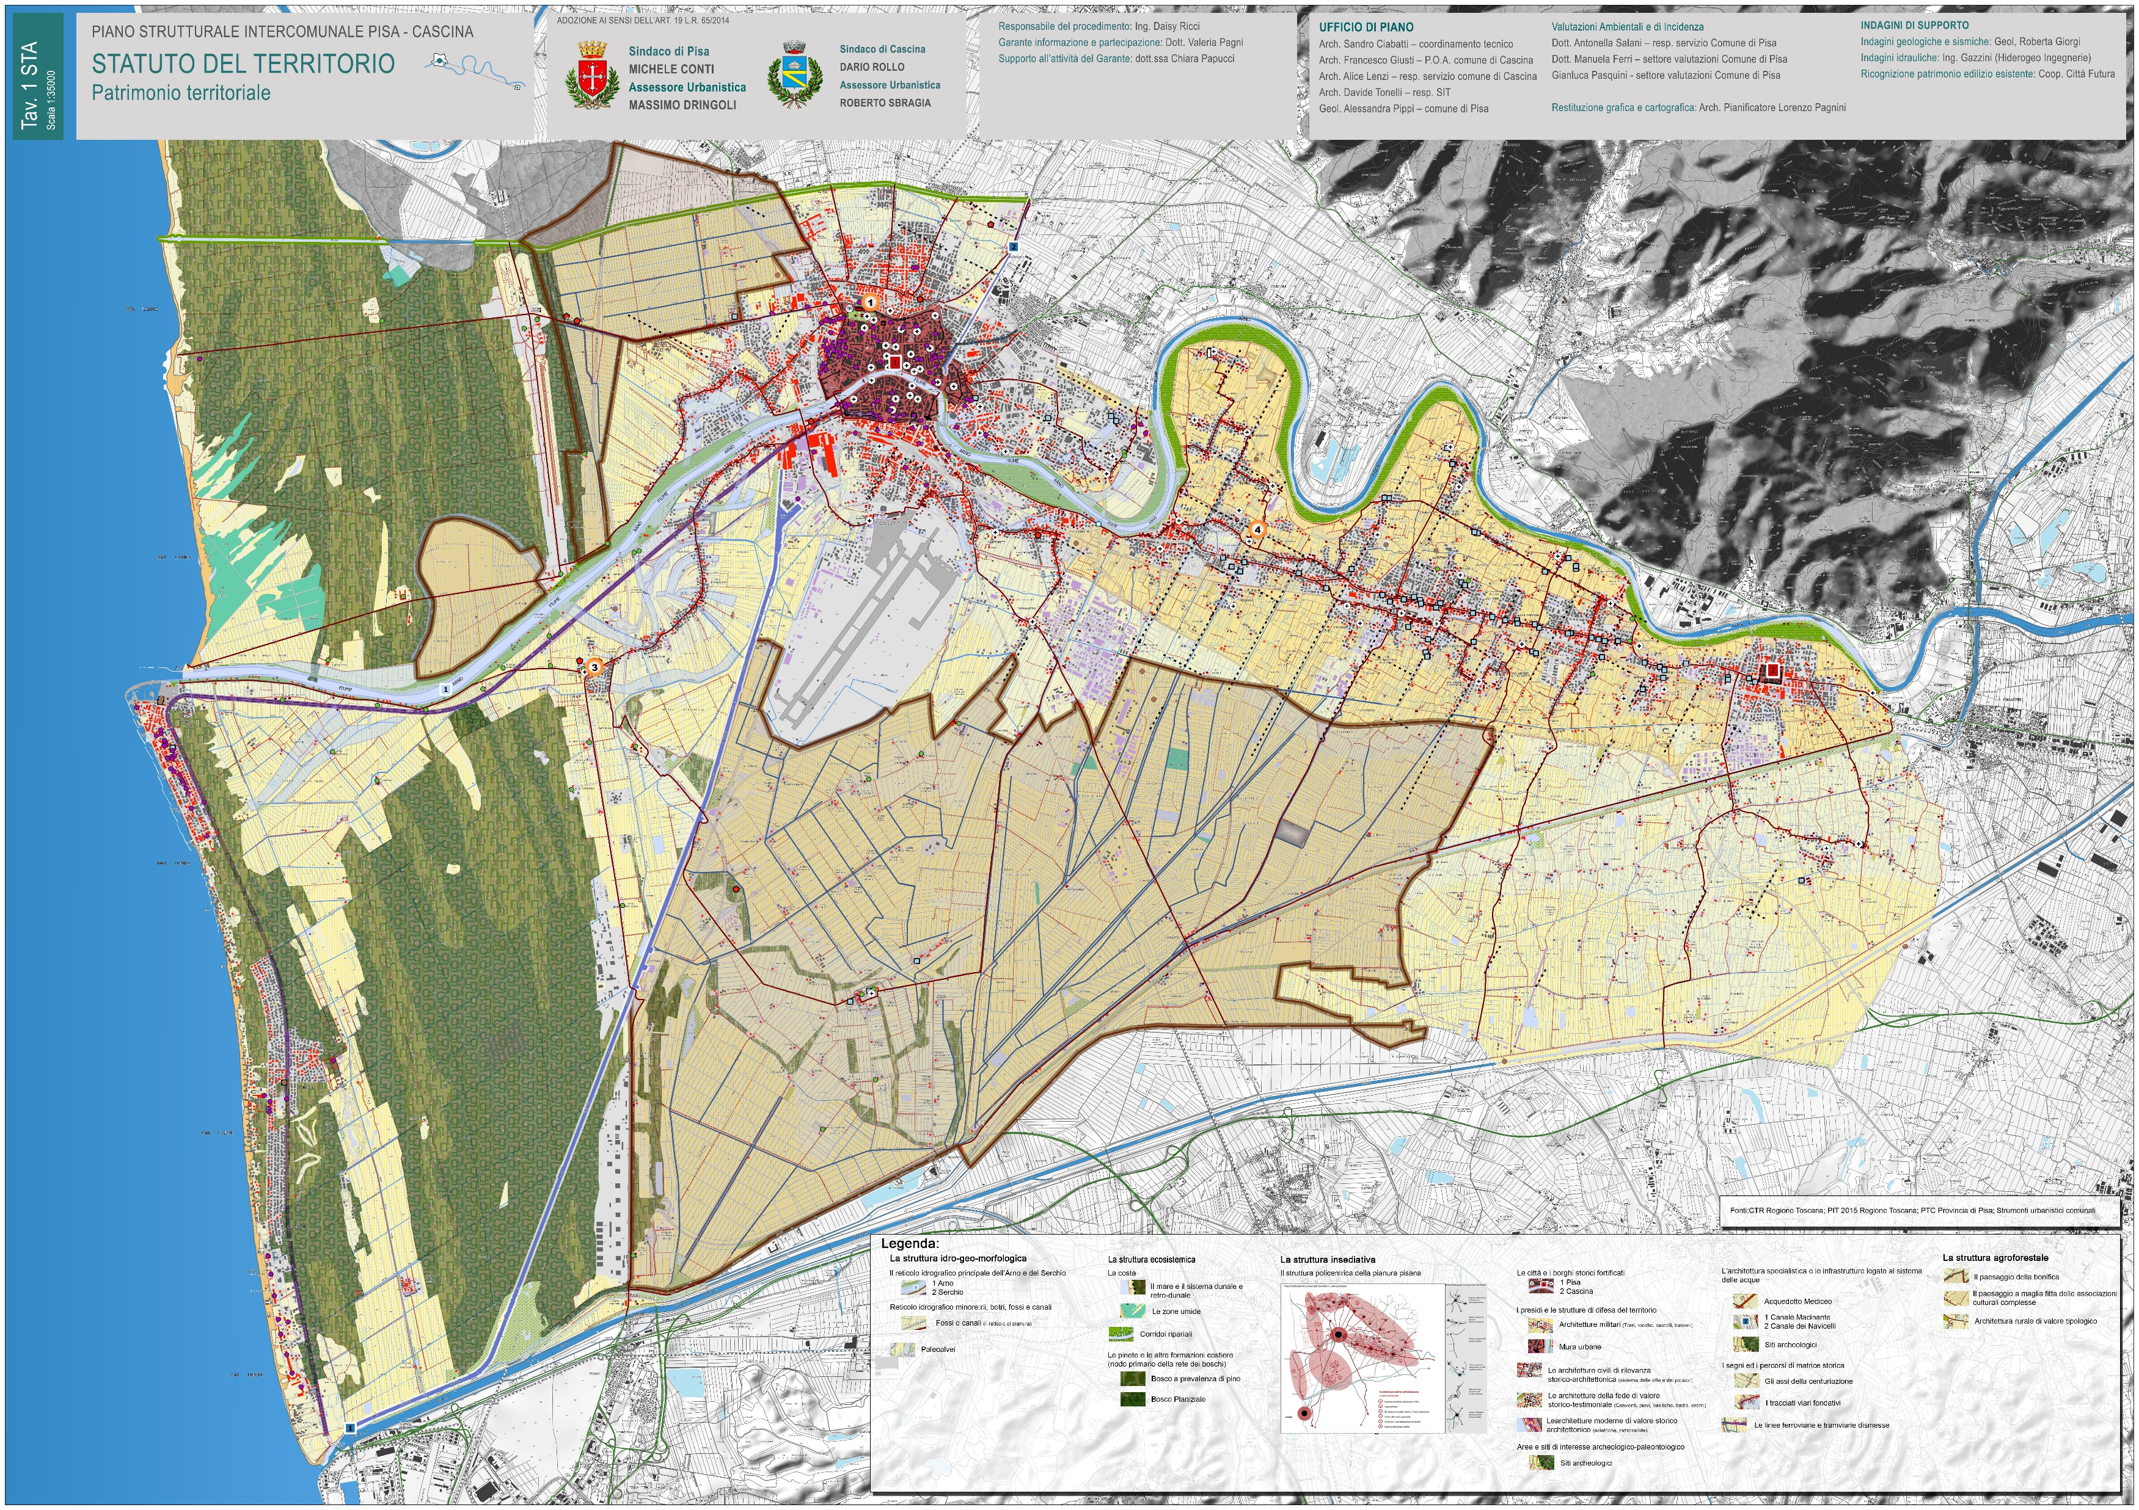
Attività di informazione partecipazione ai sensi del titolo II capo V della L.R. 65/2014
Fase di ADOZIONE AI SENSI degli artt. 23-92-94 L.R. 65/2014
GLI ELABORATI COSTITUTIVI DEL P.S.I

Slide 25
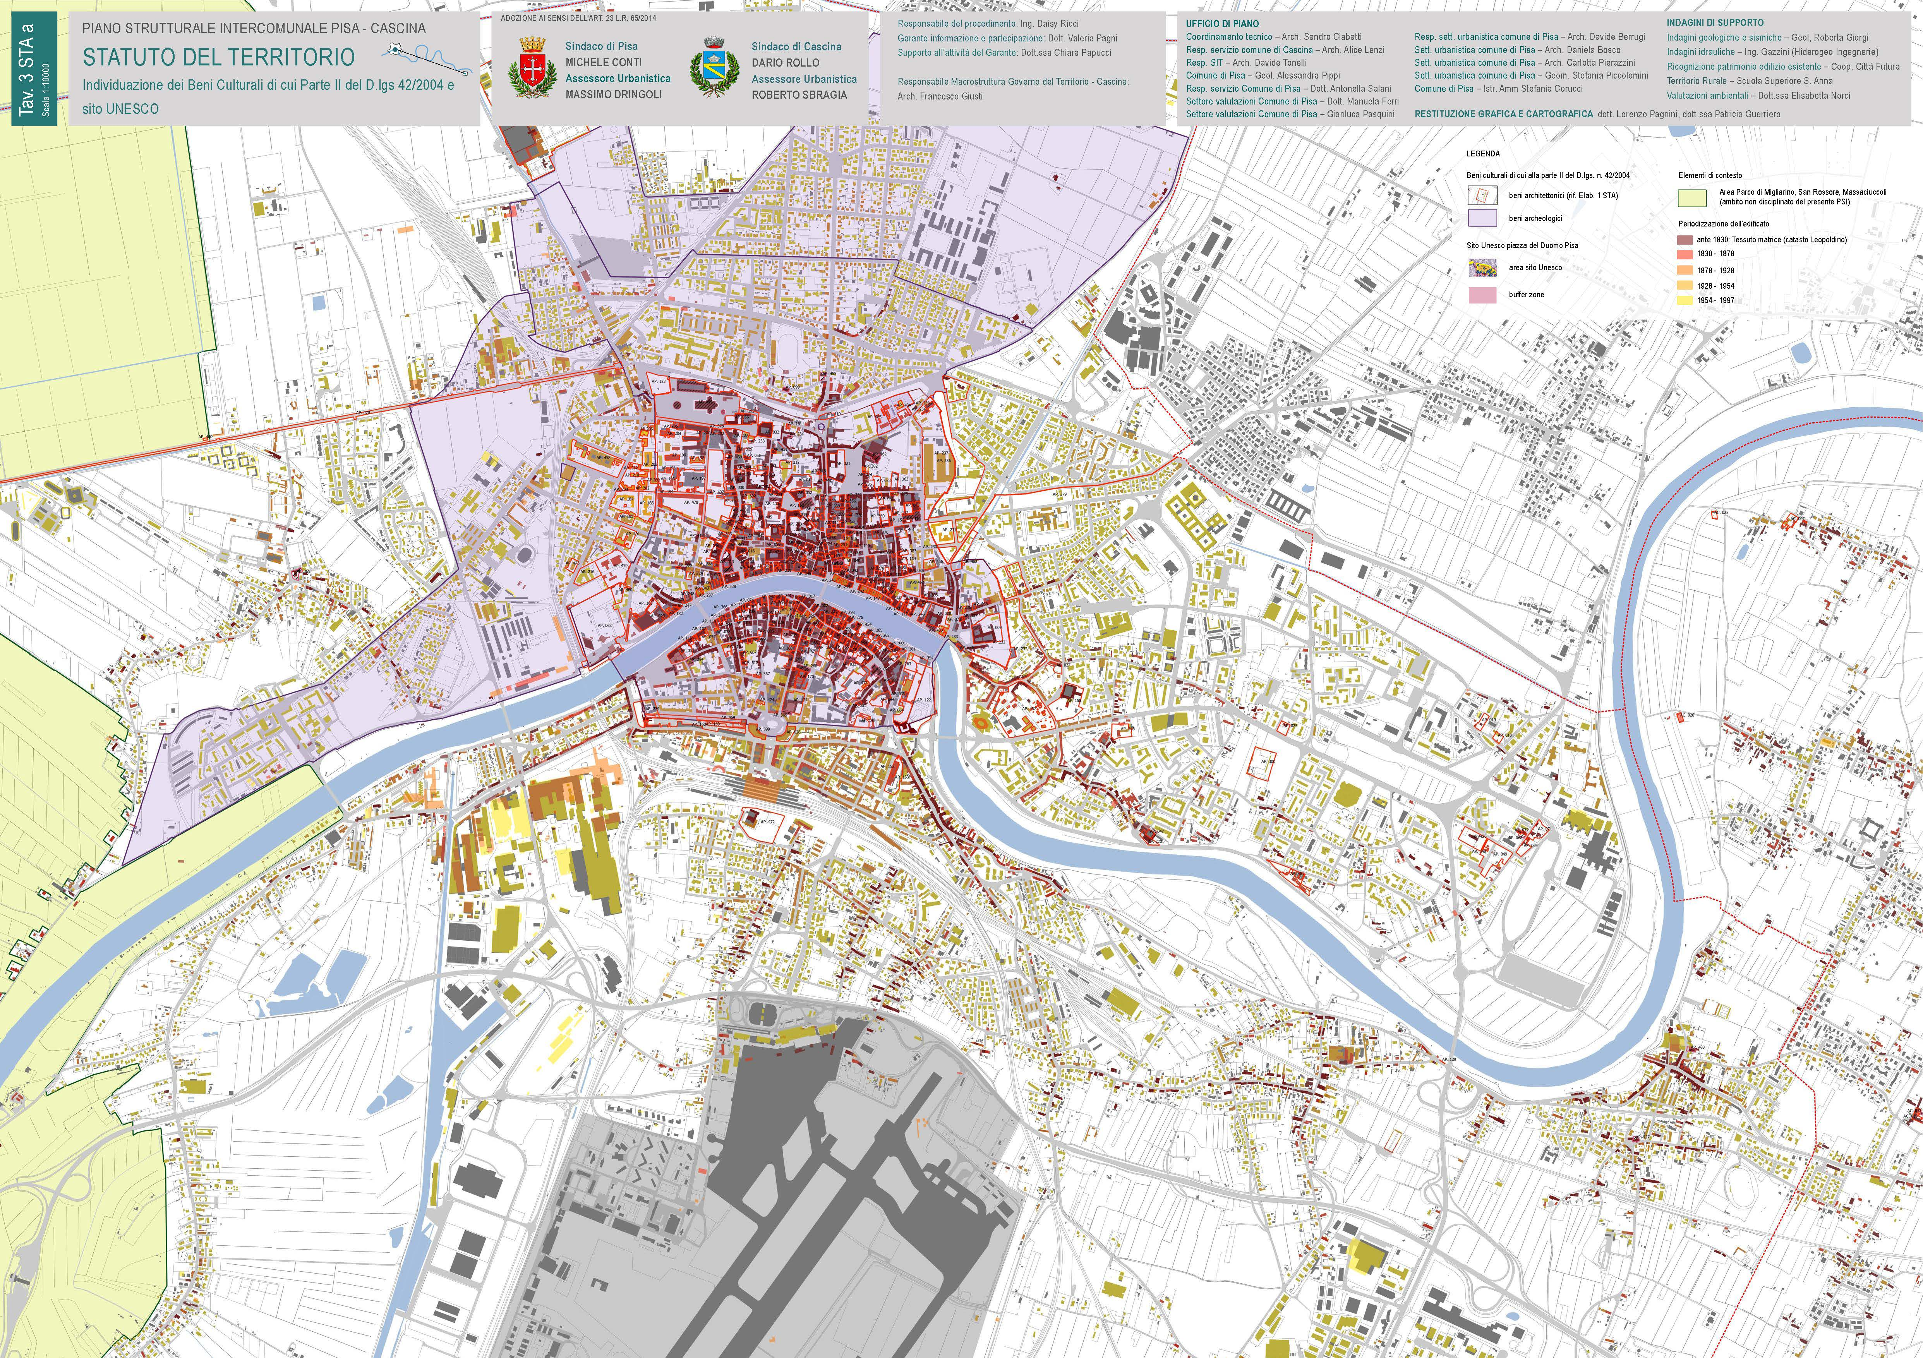
Attività di informazione partecipazione ai sensi del titolo II capo V della L.R. 65/2014
Fase di ADOZIONE AI SENSI degli artt. 23-92-94 L.R. 65/2014
GLI ELABORATI COSTITUTIVI DEL P.S.I

Slide 26
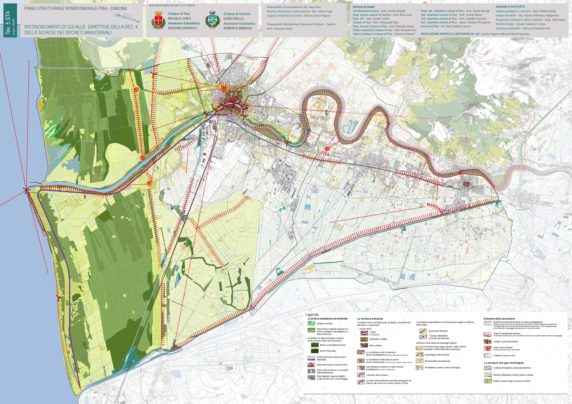
Attività di informazione partecipazione ai sensi del titolo II capo V della L.R. 65/2014
Fase di ADOZIONE AI SENSI degli artt. 23-92-94 L.R. 65/2014
GLI ELABORATI COSTITUTIVI DEL P.S.I

Slide 27
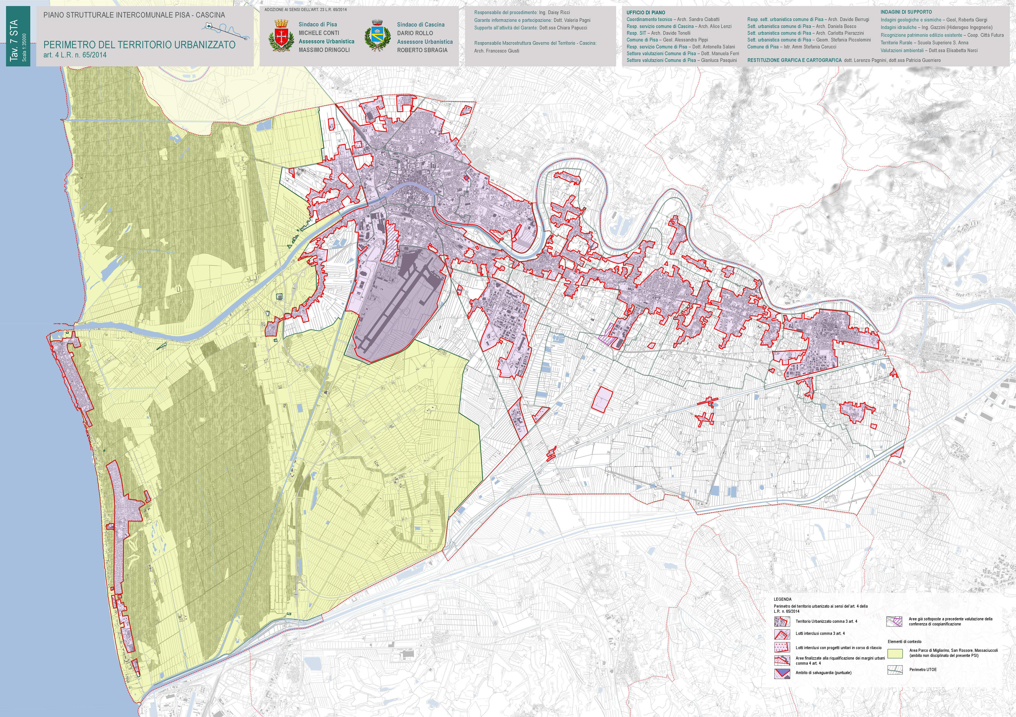
Attività di informazione partecipazione ai sensi del titolo II capo V della L.R. 65/2014
Fase di ADOZIONE AI SENSI degli artt. 23-92-94 L.R. 65/2014
GLI ELABORATI COSTITUTIVI DEL P.S.I

Slide 28
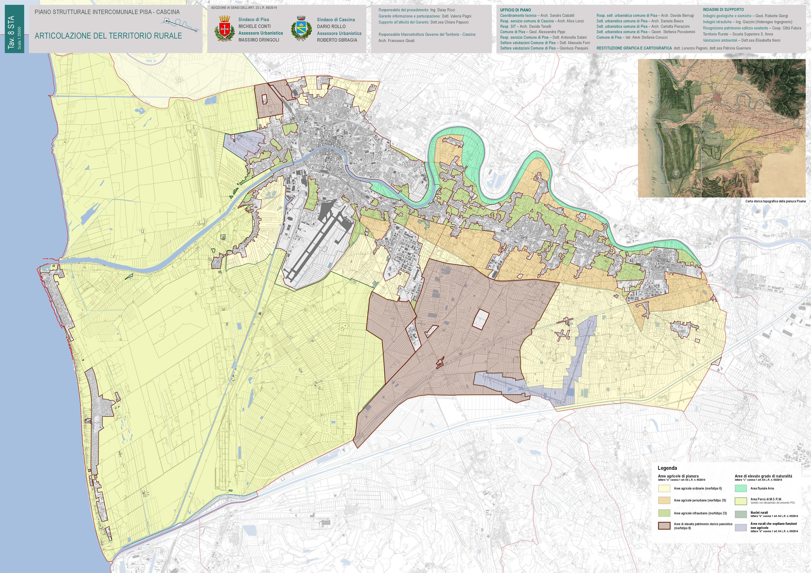
Attività di informazione partecipazione ai sensi del titolo II capo V della L.R. 65/2014
Fase di ADOZIONE AI SENSI degli artt. 23-92-94 L.R. 65/2014
GLI ELABORATI COSTITUTIVI DEL P.S.I

Slide 29
Attività di informazione partecipazione ai sensi del titolo II capo V della L.R. 65/2014
Fase di ADOZIONE AI SENSI degli artt. 23-92-94 L.R. 65/2014
Titolo III. La strategia dello sviluppo
La filiera strategica, i progetti strategici territoriali, criteri per la definizione delle UTOE
CAPO I LA DIMENSIONE INTERCOMUNALE (artt. 57-61)
CAPO II: LA DIMENSIONE LOCALE (artt. 62-90)
La disciplina delle UTOE ed i rispettivo dimensionamento
CAPO III RIGENERAZIONE URBANA ED EDILIZIA SOSTENIBILE (artt. 91-93)
Disposizioni per i progetti di rigenerazione urbana
CAPO IV CAPO/V FORME DI PEREQUAZIONE E COMPENSAZIONE (artt. 94-96)
Indicazione degli interventi soggetti a perequazione territoriale e urbanistica
LA DISCIPLINA
DI PIANO
GLI ELABORATI COSTITUTIVI DEL P.S.I
(5 titoli, 105 articoli)
Condizioni alla trasformabilità rispetto alle risorse naturali/ambientali: aria, acqua, rifiuti, energia…
Titolo IV. Disposizioni derivanti dal processo di VAS
Titolo V. Disposizioni integrative e finali
Indicazione degli interventi soggetti a perequazione territoriale e urbanistica

Slide 30
Attività di informazione partecipazione ai sensi del titolo II capo V della L.R. 65/2014
Fase di ADOZIONE AI SENSI degli artt. 23-92-94 L.R. 65/2014
3 OBIETTIVI GENERALI
3
OBIETTIVI SPECIFICI
1a
3 Strategie/azioni
Valorizzare la risorse di rango e le capacità dei due territori per rafforzarne la competitività in una dimensione di sviluppo internazionale in un quadro sostenibilità ambientale ed economica.
1b
1
5 Strategie/azioni
1c
3 Strategie/azioni
2a
3 Strategie/azioni
3
OBIETTIVI SPECIFICI
Mettere a sistema i valori, le eccellenze e le opportunità presenti sul territorio in un quadro sostenibilità ambientale ed economica.
2b
10 Strategie/azioni
2
2c
7 Strategie/azioni
LA FILIERA STRATEGICA art.57 Disciplina di Piano
3a
4 Strategie/azioni
Attuare una programmazione territoriale ed urbanistica coordinata fondata sul riequilibrio, la tutela del paesaggio e delle risorse ambientali, il contenimento del consumo di suolo e il governo dei rischi.
3b
5
OBIETTIVI SPECIFICI
5 Strategie/azioni
3
3c
3 Strategie/azioni
3d
4 Strategie/azioni
3e
6 Strategie/azioni

Slide 31
Attività di informazione partecipazione ai sensi del titolo II capo V della L.R. 65/2014
Fase di ADOZIONE AI SENSI degli artt. 23-92-94 L.R. 65/2014
>
INDIVIDUAZIONE DEI CARATTERI PRINCIPALI
Descrizione e interpretazione dei caratteri storico-urbanistici dell’UTOE
>
IL SISTEMA INSEDIATIVO ALL’INTERNO DEL T.U.
I valori;
Le problematiche e le criticità
I morfotipi presenti
Obiettivi di qualità e strategie
CARATTERI, OBIETTIVI, INDIRIZZI E DIMENSIONAMENTO
>
FOCUS: LA DISCIPLINA DELLE UTOE
IL TERRITORIO RURALE INCLUSO NELL’UTOE
I valori;
Le problematiche e le criticità
I morfotipi presenti
Obiettivi di qualità e strategie
>
DIMENSIONAMENTO
Tabella con il dimensionamento articolato in base alle seguenti funzioni:
Residenziale, Industriale/artigianale, Commerciale al dettaglio, Turistico – ricettiva, Direzionale e di servizio, Commerciale all’ingrosso e depositi.
Architettura rurale di valore tipologico
Il Paesaggio delle associazioni complesse

Slide 32
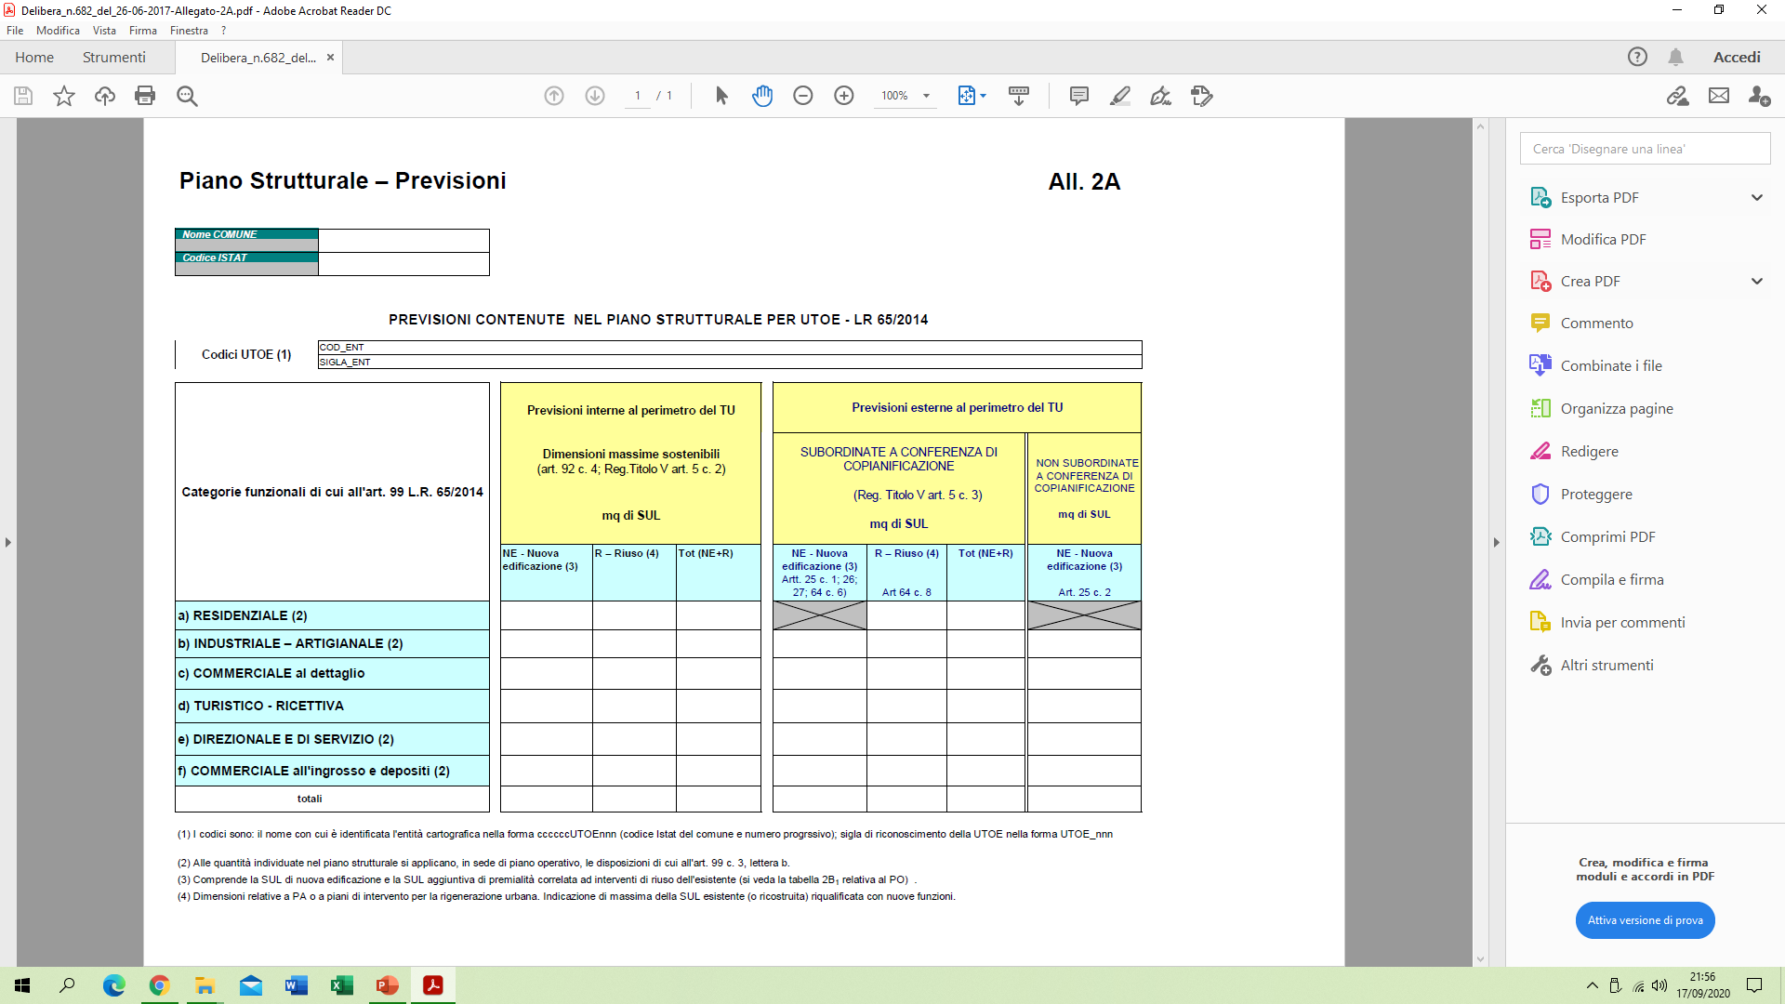
Attività di informazione partecipazione ai sensi del titolo II capo V della L.R. 65/2014
Fase di ADOZIONE AI SENSI degli artt. 23-92-94 L.R. 65/2014
comma 1. Il piano strutturale si compone del quadro conoscitivo, dello statuto del territorio di cui all’articolo 6 e della strategia dello sviluppo sostenibile.
comma 4. La strategia dello sviluppo sostenibile definisce:
c) le dimensioni massime sostenibili dei nuovi insediamenti e delle nuove funzioni collegate agli interventi di trasformazione urbana come definiti dal regolamento di cui all’articolo 130, previste all’interno del territorio urbanizzato, articolate per UTOE e per categorie funzionali;
Art. 92 LR n. 65/2014
Piano strutturale.
FOCUS: IL DIMENSIONAMENTO DEL PIANO
ALL. 2 A
Delibera n.682 del 26-06-2017
Architettura rurale di valore tipologico
Il Paesaggio delle associazioni complesse

Slide 33
Attività di informazione partecipazione ai sensi del titolo II capo V della L.R. 65/2014
Fase di ADOZIONE AI SENSI degli artt. 23-92-94 L.R. 65/2014
Il presente Piano annovera tra le dimensioni massime sostenibili degli insediamenti, quelle derivanti dai seguenti interventi:
Interventi che comportano occupazione di nuovo suolo attraverso la realizzazione nuovi interventi all'interno del territorio urbanizzato, addizioni di parti di tessuto edilizio (saturazioni) o ampliamenti consistenti dei fabbricati esistenti tali da interessare ulteriori porzioni di territorio rurale;
Interventi di recupero di fabbricati esistenti che comportano la modifica della destinazione originaria con incremento del carico urbanistico che comportano l’approvazione di strumenti urbanistici preventivi;
Interventi complessi di rigenerazione urbana che prevedano la riconfigurazione di asseti urbanistici (ristrutturazioni urbanistiche) e una nuova destinazione funzionale dei fabbricati realizzati ex-novo e di quelli eventualmente recuperati.
Le quantità non comprese nei precedenti punti sono computate fuori dal dimensionamento del Piano, tuttavia ne dovrà essere dato conto nei rapporti di monitoraggio sull'attuazione del Piano stesso per valutarne l'effettiva incidenza in termini di carico complessivo.
>
>
Art. 61 Disciplina di Piano Il dimensionamento complessivo del Piano: definizioni e criteri.
FOCUS: IL DIMENSIONAMENTO DEL PIANO
>
Architettura rurale di valore tipologico
Il Paesaggio delle associazioni complesse

Slide 34
Attività di informazione partecipazione ai sensi del titolo II capo V della L.R. 65/2014
Fase di ADOZIONE AI SENSI degli artt. 23-92-94 L.R. 65/2014
>
Ai fini del calcolo del dimensionamento, riportato nelle tabelle delle singole UTOE, si assumono i seguenti parametri:
- Unità abitativa (appartamento) corrisponde a 100 mq di SUL
- 1 posto letto comprensivo di quota servizi corrisponde a 30 mq.
- Composizione famiglia media (da dati ISTAT): 2,5 componenti a famiglia.
Il primo Piano Operativo dei comuni di Pisa e di Cascina non potrà esaurire il dimensionamento delle singole UTOE.
Per le funzioni residenziali e turistico-ricettive il primo Piano Operativo dei comuni potrà attuare il 40% del dimensionamento totale fissato;
Tali limitazioni non sono applicate nelle UTOE in cui sono previsti interventi di rigenerazione urbana e di razionalizzazione e riqualificazione delle piattaforme produttive, pertanto in questi casi può essere messo a disposizione il relativo dimensionamento con i primi Piani Operativi. Tale disposizione si applica a seguito di specifico provvedimento dell’Amministrazione nel quale venga attestata la rilevanza e la strategicità degli interventi rispetto agli obiettivi di Piano,
I piani operativi dei comuni di Cascina e Pisa potranno ammettere fino ad un massimo del 10% di trasferimento di dimensionamento fra UTOE;
>
>
Art. 61 Disciplina di Piano Il dimensionamento complessivo del Piano: definizioni e criteri.
FOCUS: IL DIMENSIONAMENTO DEL PIANO
>
>
Architettura rurale di valore tipologico
Il Paesaggio delle associazioni complesse

Slide 35
Attività di informazione partecipazione ai sensi del titolo II capo V della L.R. 65/2014
Fase di ADOZIONE AI SENSI degli artt. 23-92-94 L.R. 65/2014
Dimensionamento complessivo Comune di Pisa
Dimensionamento Previsioni interne al
perimetro del territorio urbanizzato
Dimensionamento Previsioni esterne al
perimetro del territorio urbanizzato
Categorie funzionali
Nuova edificazione
Riuso
Totale
Nuova edif-copian
Nuova edif- NO copian
Riuso
Residenziale
60.900 mq SUL
117.200 mq SUL
178.100 mq SUL
FOCUS: IL DIMENSIONAMENTO DEL PIANO
Ind-artig
138.000 mq SUL
30.000 mq SUL
168.000 mq SUL
42.000 mq SUL
Comm-dett
33.000 mq SUL
32.920 mq SUL
65.920 mq SUL
3.500 mq SUL
Tur-Ricett
14.500 mq SUL
38.650 mq SUL
53.150 mq SUL
3.500 mq SUL+900 PL
Dir-Serv
111.000 mq SUL
44.850 mq SUL
155.850 mq SUL
7.200 mq SUL
5.000 mq SUL
Comm-ingr
10.000 mq SUL
3.000 mq SUL
13.000 mq SUL
Architettura rurale di valore tipologico

Slide 36
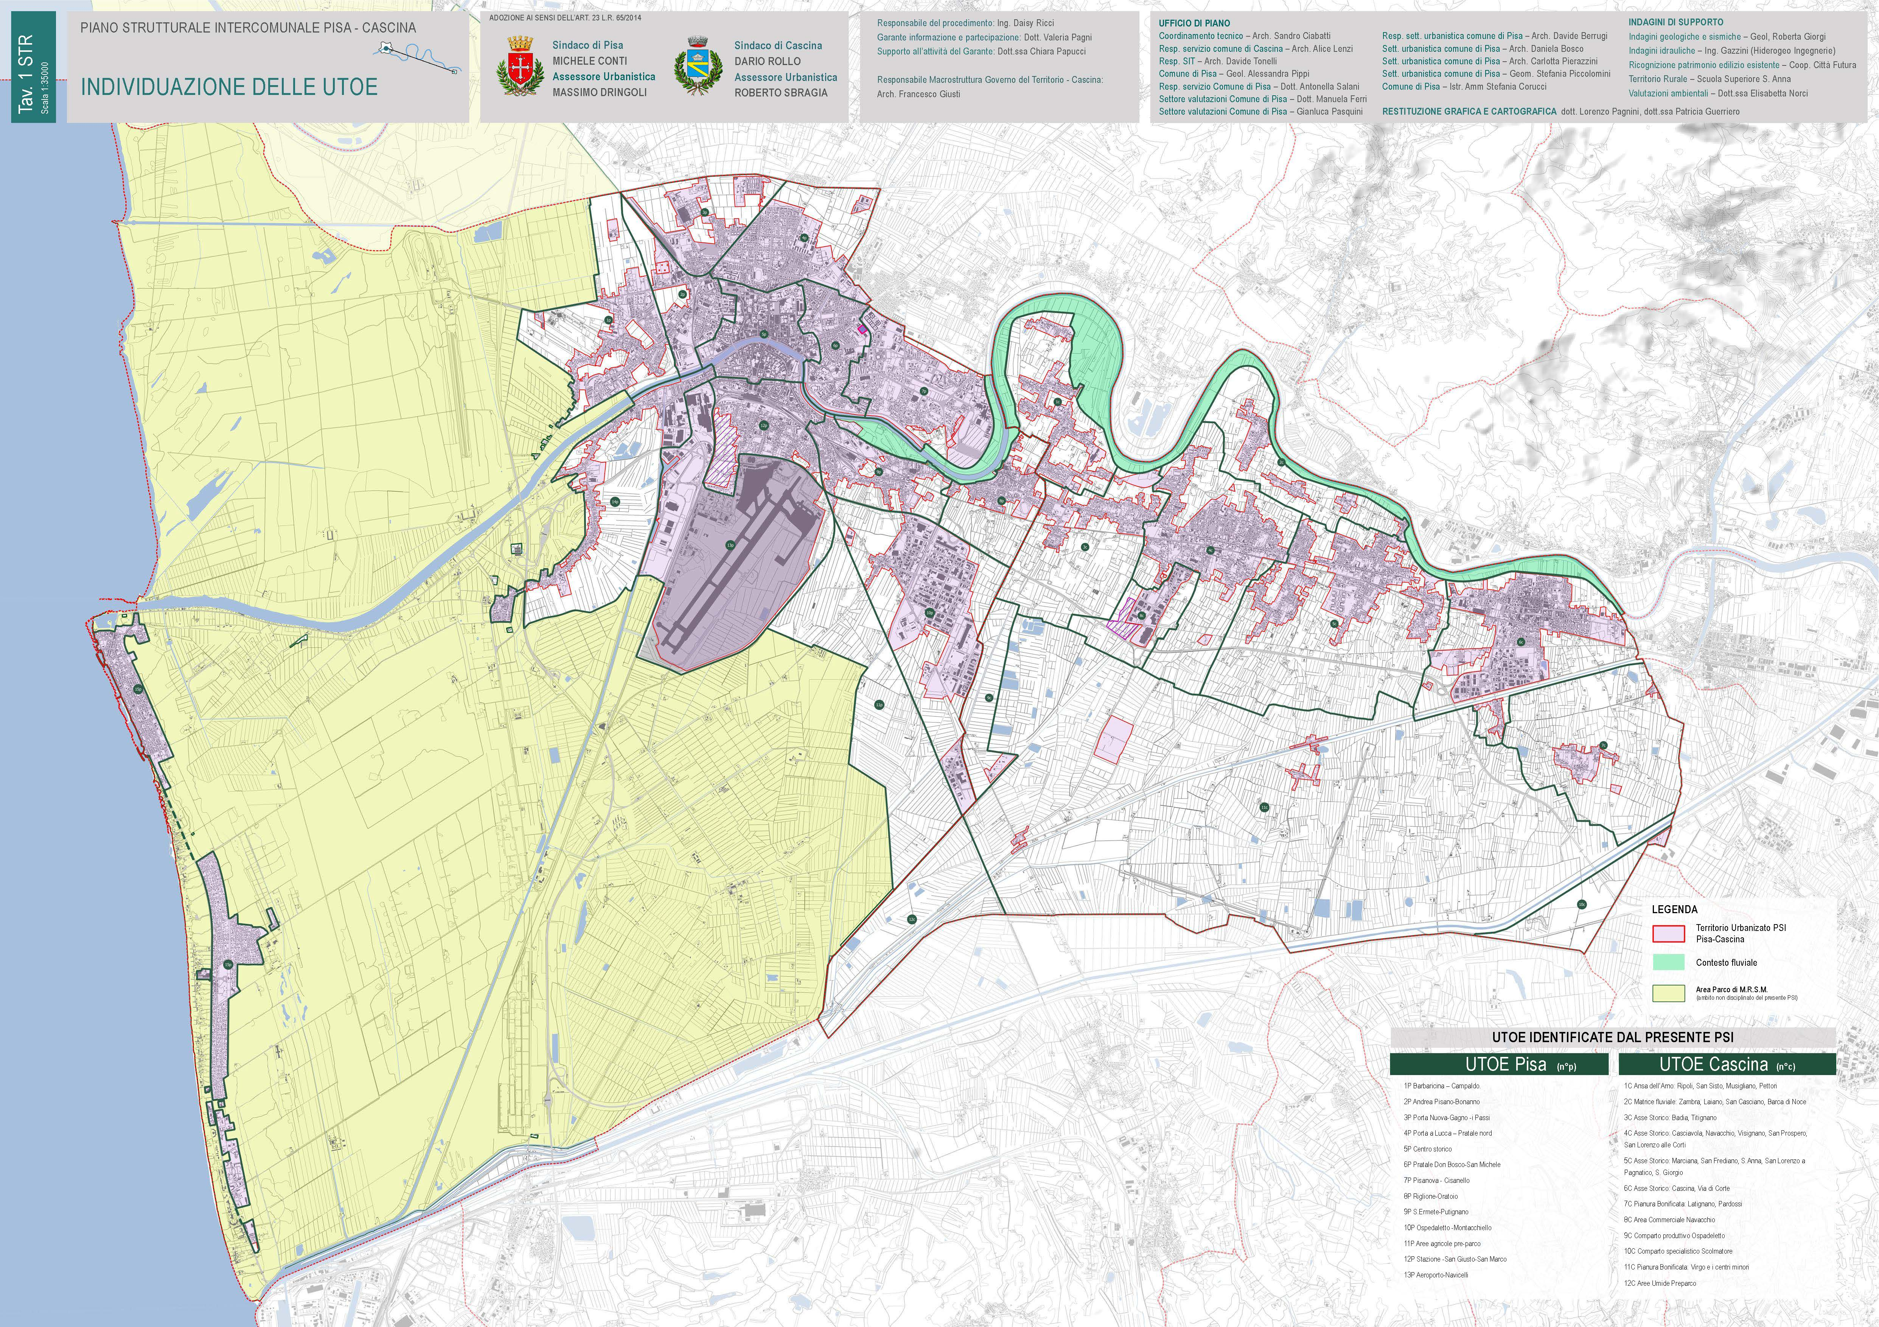
Attività di informazione partecipazione ai sensi del titolo II capo V della L.R. 65/2014
Fase di ADOZIONE AI SENSI degli artt. 23-92-94 L.R. 65/2014
Comune di Pisa: 15 UTOE (40 PS vigente)
Comune di Cascina:12 UTOE (46 PS vigente)
Oltre al Contesto Fluviale
GLI ELABORATI COSTITUTIVI DEL P.S.I

Slide 37
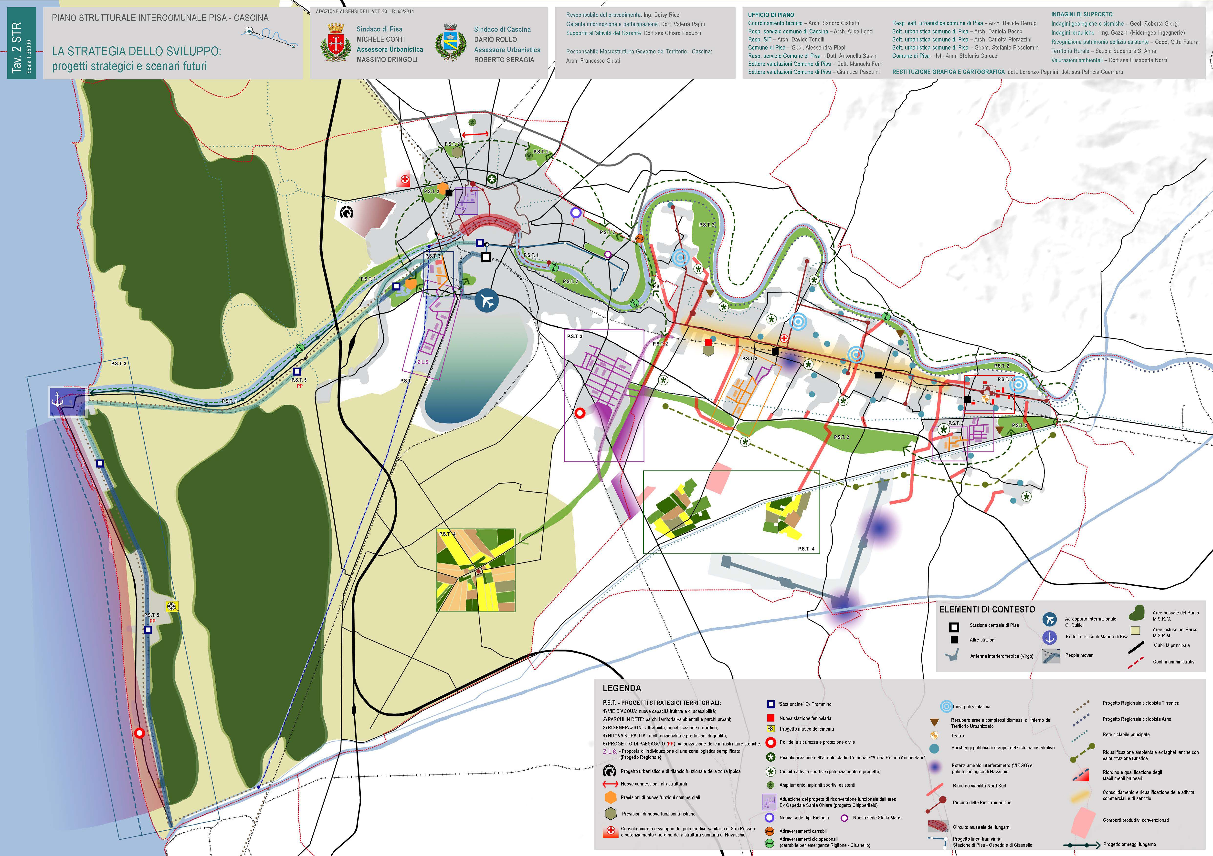
Attività di informazione partecipazione ai sensi del titolo II capo V della L.R. 65/2014
Fase di ADOZIONE AI SENSI degli artt. 23-92-94 L.R. 65/2014
GLI ELABORATI COSTITUTIVI DEL P.S.I

